Slide 1
ΓΥΝΑΙΚΟΚΤΟΝΙΑ: ΕΓΚΛΗΜΑΤΟΛΟΓΙΚΕΣ ΚΑΙ ΝΟΜΙΚΕΣ ΔΙΑΣΤΑΣΕΙΣ
Φ. ΜΗΛΙΩΝΗ, Δ.Ν. Δικηγόρος, Δ/ντρια Ν.Π.Ι.Δ. ΕΠΑΝΟΔΟΣ

Slide 2
ΕΝΝΟΙΑ
«Εγκλήματα κατά των γυναικών και κοριτσιών τελεσθέντα για λόγους αναγόμενους στο φύλο τους»
UNODC, Η.Ε., 2018

Slide 3
ΕΓΚΛΗΜΑΤΟΛΟΓΙΚΕΣ ΠΑΡΑΤΗΡΗΣΕΙΣ
Modus operandi (στραγγαλισμός, χτυπήματα, προηγούμενος βιασμός των θυμάτων)
H προσπάθεια εξαφάνισης του πτώματος με την εξόντωση του γυναικείου σώματος
Η προσπάθεια συγκάλυψης του εγκλήματος
Η σθεναρή άρνηση διάπραξης του εγκλήματος εκ μέρους των δραστών
Η προκλητική αναζήτηση του θύματος

Slide 4
ΕΓΚΛΗΜΑΤΟΛΟΓΙΚΕΣ ΕΚΤΙΜΗΣΕΙΣ
Ο ανδρισμός (θιγμένος, υποτιμημένος, ερωτευμένος, εμμονικός…)
Το θήλυ «γυναίκα» (ανθιστάμενη ή μη υποκύπτουσα, ανήκουσα…)
Ο αρχικός εξοστρακισμός του δράστη και η μετέπειτα δημοφιλία του
Το πτώμα …..γυναικείο σώμα
Το κοινωνικοπολιτισμικό πλαίσιο
Η κυρίαρχη ιδεολογία
Οι θεσμίσεις

Slide 5
ΝΟΜΙΚΕΣ ΔΙΑΠΙΣΤΩΣΕΙΣ
Η άφυλη διατύπωση του Π.Κ.
Η ειδική ρύθμιση του εγκλήματος της παιδοκτονίας
Το προστατευόμενο έννομο αγαθό και η ιδεολογική του βάση
Η αναλογική εφαρμογή στην περίπτωση του εγκλήματος της γυναικοκτονίας;
Νέα διάταξη;
Επιβαρυντική περίπτωση της ανθρωποκτονίας;

Slide 6
ΤΟ ΕΥΡΩΠΑΙΚΟ ΚΑΙ ΔΙΕΘΝΕΣ ΠΕΡΙΒΑΛΛΟΝ
Θέσμιση του εγκλήματος της γυναικοκτονίας συναντάται στην Λατινική Αμερική
Αντίθετα στην Ευρώπη δεν απαντώνται νόμοι κατά των γυναικοκτονιών
Απαντώνται πρακτικές για την προστασία των συγγενών των θυμάτων
Το νομικό περιβάλλον για τα θέματα της βίας κατά των γυναικών αναπλαισιώνεται μετά την κύρωση της Σύμβασης της Κωνσταντινούπολης

Slide 7
ΤΟ ΠΑΡΑΔΕΙΓΜΑ ΤΗΣ ΕΝΔΟΟΙΚΟΓΕΝΕΙΑΚΗΣ ΒΙΑΣ
ΤΟ ΝΟΜΙΚΟ ΠΛΑΙΣΙΟ
Ειδικός νόμος για την ενδοοικογενειακή βία (Ν. 3500/2006)
Κύρωση της Σύμβασης της Κωνσταντινούπολης (Ν. 4531/2018)
ΝΟΜΟΛΟΓΙΑ ΕΛΛΗΝΙΚΩΝ ΔΙΚΑΣΤΗΡΙΩΝ

Slide 8
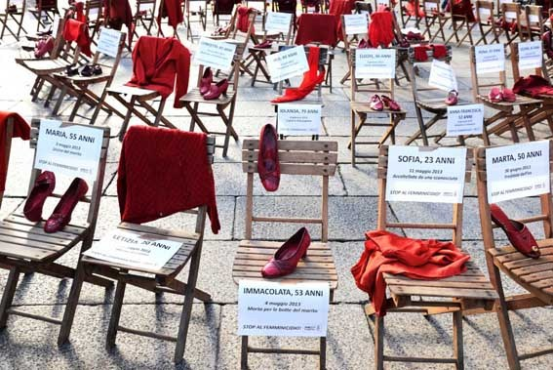
ΠΡΟΛΗΨΗ

